Slide 1

Управление системой в Python

Slide 2

Модуль os в Python — это библиотека функций для работы с операционной системой. Методы, включенные в неё позволяют определять тип операционной системы, получать доступ к переменным окружения, управлять директориями и файлами:
проверка существования объекта по заданному пути;
определение размера в байтах;
удаление;
переименование и др.
При вызове функций os необходимо учитывать, что некоторые из них могут не поддерживаться текущей ОС.

Slide 3
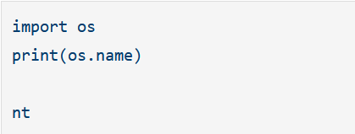
Получение информации об ОС
Чтобы узнать имя текущей ОС, достаточно воспользоваться методом name. В зависимости от установленной платформы, он вернет ее короткое наименование в строковом представлении. Следующая программа была запущена на ПК с ОС Windows 10, поэтому результатом работы функции name является строка nt. Увидеть это можно при помощи обычного метода print.

Slide 4
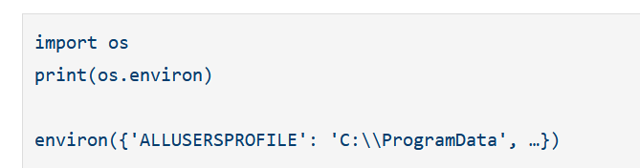
Получить сведения, которые касаются конфигурации компьютера, можно при помощи метода environ. Вызвав его через обращение к библиотеке os, пользователь получает большой словарь с переменными окружения, который выводится в консоль или строковую переменную. Таким образом, можно узнать название системного диска, адрес домашней директории, имя системы и массу другой информации. Получить определенную информацию из этого словаря можно с помощью метода get.

Slide 5
По умолчанию рабочей директорией программы является каталог, где содержится документ с ее исходным кодом. Благодаря этому, можно не указывать абсолютный путь к файлу, если тот находится именно в этой папке. Получить сведения о текущей директории позволяет функция getcwd, которая возвращает полный адрес рабочего каталога на жестком диске. При желании, рабочую директорию можно настроить по своему усмотрению, применив метод chdir из библиотеки os. Для этого необходимо передать ему в качестве параметра абсолютный адрес к новому каталогу. Если указанного пути на самом деле не существует, программа будет завершена в аварийном режиме из-за выброшенного исключения.

Slide 6
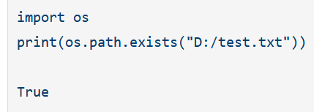
Чтобы избежать ошибок, связанных с отсутствием определенного файла или директории, которые должны быть обработаны программой, следует предварительно проверять их наличие с помощью метода exists. Передав ему в качестве аргумента путь к нужному файлу или папке, можно рассчитывать на лаконичный ответ в виде булевого значения true/false, сообщающего о наличии/отсутствии указанного объекта в памяти компьютера. В следующем примере идет проверка текстового файла test.txt из корневого каталога D, которая возвращает True.

Slide 7
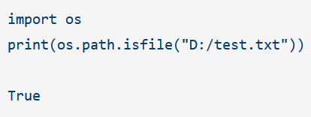
сли объект на диске реально существует, это не всегда значит, что он имеет подходящую для дальнейшей обработки форму. Проверить, является ли определенный объект файлом, поможет функция isfile, которая принимает его адрес.

Slide 8

Создание директорий
Возможности модуля os позволяют не только отображать информацию об уже существующих в памяти объектах, но и генерировать абсолютно новые. Например, с помощью метода mkdir довольно легко создать папку, просто указав для нее желаемый путь. В следующем примере в корневом каталоге диска D производится новая папка под названием folder через mkdir.

Slide 9
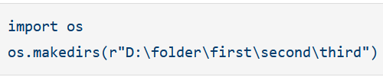
Однако на этом возможности по генерации директорий не заканчиваются. Благодаря функции makedirs можно создавать сразу несколько новых папок в неограниченном количестве, если предыдущая директория является родительской для следующей. Таким образом, в следующем примере показывается генерация целой цепочки папок из folder, first, second и third.

Slide 10
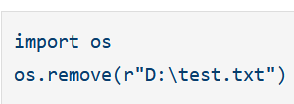
Удаление файлов и директорий
Избавиться от ненужного в дальнейшей работе файла можно с помощью метода remove, отдав ему в качестве аргумента абсолютный либо относительный путь к объекту. При удалении папок программа выдаст ошибку если папка которую вы хотите удалить не будет пустой. Помните об этом.

Slide 11
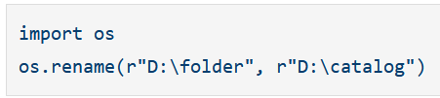
Переименование
Библиотека os предоставляет возможность быстрой смены названия для любого файла или же каталога при помощи метода rename. Данная функция принимает сразу два разных аргумента. Первый отвечает за путь к старому наименованию документа, в то время как второй отвечает за его новое название. В примере показано переименование директории folder в catalog. Стоит помнить, что метод может генерировать исключение, если по указанному пути нет файла.

Slide 12
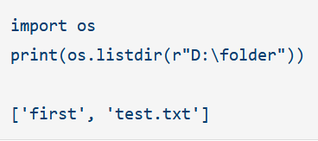
Содержимое директорий
Проверить наличие в каталоге определенных объектов позволяет функция listdir. С её помощью можно получить информацию о файлах и папках в виде списка.

Slide 13

Выполнение команд
Модуль os позволяет выполнять любую команду терминала. Для этого существует функция system. Например следующий код выполняет команду echo которая записывает текст “oleg” в файл oleg.txt.

